Slide 1
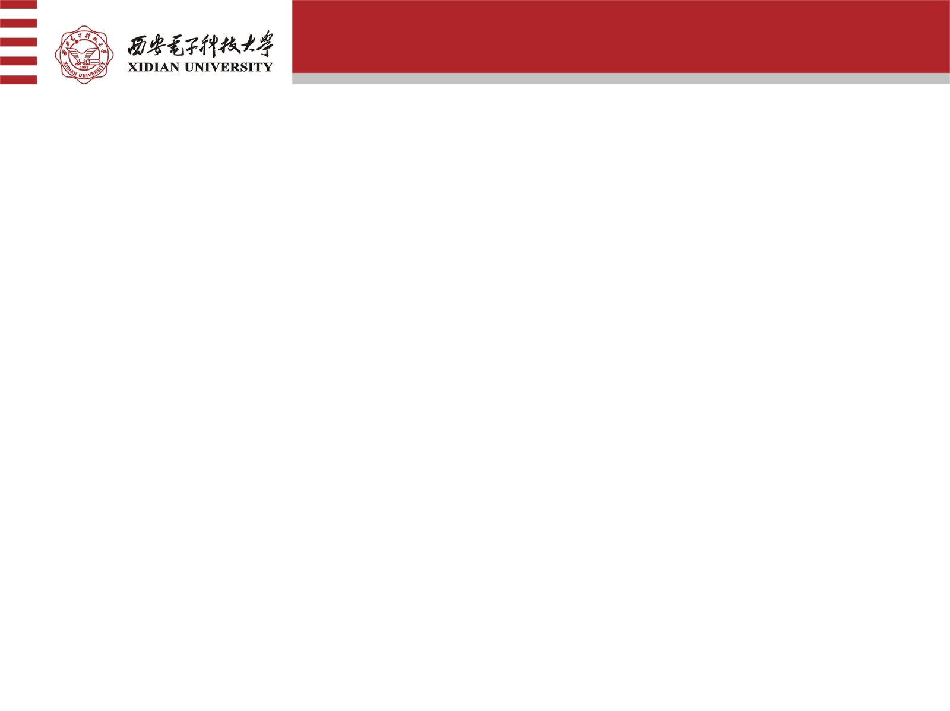
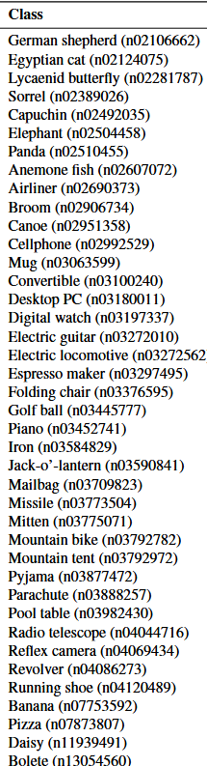
视觉解码研究进展：分类（黎安杭）
任务
通过神经活动和视觉特征的多模态学习解码大脑表征（2021）
数据
刺激物
被试人数：6
通道数：128
采样率：1000Hz
刺激物：40类容易区分图片，每类50张图
实验范式：
每幅图像显示 0.5 秒，每个类区块之间出现 10 秒的黑屏。
数据量:
6*40*50=12000，除去36个低质量EEG，一共11964个
数据处理：
一段EEG500个采样点，丢弃了前 20 个采样点（20 毫秒）以减少前一图像的干扰，然后将信号切割为 440 个采样点的常见长度。
滤波：5-95Hz保留（不包含50Hz）
Palazzo, Simone, et al. "Decoding brain representations by multimodal learning of neural activity and visual features." IEEE Transactions on Pattern Analysis and Machine Intelligence 43.11 (2020): 3833-3849.

Slide 2
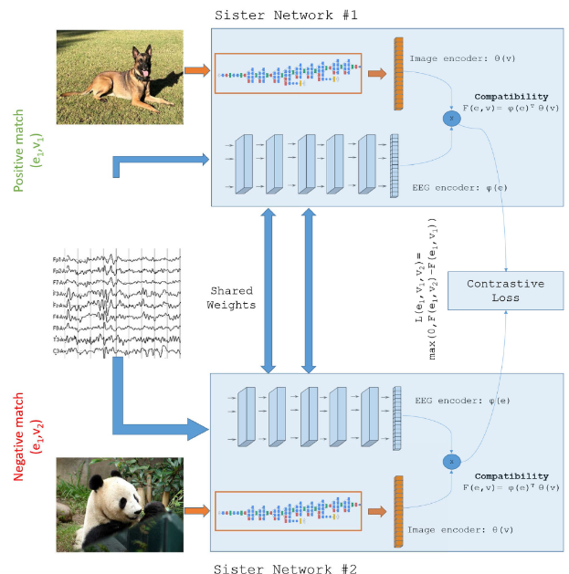
视觉解码研究进展：分类（黎安杭）
方法
基于CNN的时空网络（组合创新）
方法
整个训练框架由两部分组成：
EEG encoder：学习EEG表征
Image encoder：学习图片表征
思路：使用对比学习的思路，EEG encoder设置为孪生网络，将一个EEG作为锚点，该EEG对应的图片为正样本对，不对应的作为负样本对，送入网络进行训练。
损失函数：使用两个兼容函数值的差值
目的：最大化EEG的embedding和Image的embedding在目标空间上的相似度（兼容函数值）。
Palazzo, Simone, et al. "Decoding brain representations by multimodal learning of neural activity and visual features." IEEE Transactions on Pattern Analysis and Machine Intelligence 43.11 (2020): 3833-3849.

Slide 3
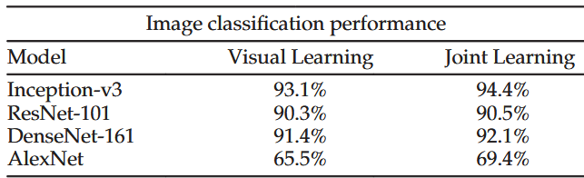
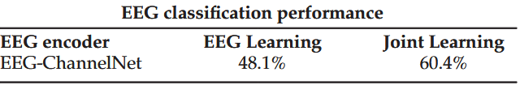
视觉解码研究进展：分类（黎安杭）
结果
图片分类任务下的性能
EEG分类任务下的性能
45-55Hz频段下（不含50Hz）
联合Inception-v3训练
结果分析：
采用最大化的EEG表征和Image表征相似度的方式进行联合训练能增强它们各自的表征能力，并在下游分类任务中得到了不同程度的提升。
对于图像分类任务，当 AlexNet 作为图像编码器时增幅最大。这可能是由于其他模型足够复杂，足以“饱和”分类能力（即存在天花板效应），并且表明所提出的方法可能对特定领域的任务（例如医学成像）有用）特别复杂和/或数据可能有限。
对于EEG分类任务，通过联合视觉表征的训练方式可以很大程度上改善其表征。
EEG分类任务从两个模态中收益更高，这因为图像分类精度很高，而且神经活动数据的噪声和大多数未经探索的性质。在这种情况下，更容易分类的视觉特征的集成有助于“指导”神经数据的学习，以创建更具辨别力的表示并产生性能更好的模型。
Palazzo, Simone, et al. "Decoding brain representations by multimodal learning of neural activity and visual features." IEEE Transactions on Pattern Analysis and Machine Intelligence 43.11 (2020): 3833-3849.

Slide 4
视觉解码研究进展：分类（黎安杭）
总结
创新点：
提出了一种联合视觉和EEG两个模态的训练方式，通过最大化二者在联合空间上的相似度，从而提升了Image encoder和EEG encoder的特征表示能力，能够增强下游任务的性能。
不足和改进方向：
不足：实验范式的影响降低了工作的可信度
改进：使用更受业界认同的实验范式
未来研究可借鉴：
可以融合多模态进行联合学习建模，期待可以产生增强EEG编码性能，从而达到更好的下游任务（如分类和重建等）效果
Palazzo, Simone, et al. "Decoding brain representations by multimodal learning of neural activity and visual features." IEEE Transactions on Pattern Analysis and Machine Intelligence 43.11 (2020): 3833-3849.

